Slide 1
Использование игровых технологий в работе с детьми младшего дошкольного возраста
Выполнила:
Воспитатель МАДОУ д/с №135
Жданова Людмила Витальевна
г. Калининград
2022г.

Slide 2
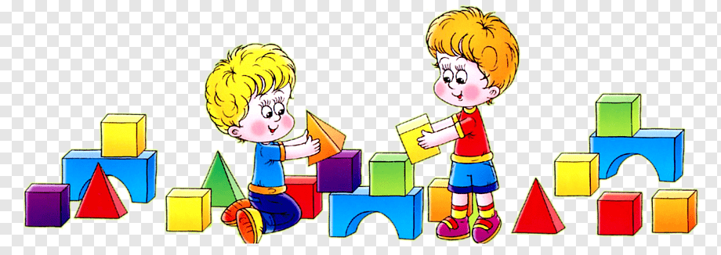
«Игра-это огромное светлое окно, через которое в
духовный мир ребёнка вливается живительный поток
представлений, понятий об окружающем мире»
(В.А.Сухомлинский)

Slide 3
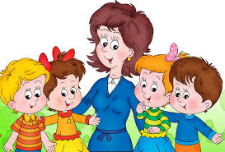
Понятие « Игровые педагогические технологии»
включает достаточно обширную группу методов и приёмов организации педагогического процесса в форме различных педагогических игр.

Slide 4
Отличие игровой технологии от игры
В отличие от игр вообще педагогическая игра обладает существенным признаком- чётко поставленной целью обучения и соответствующим ей педагогическим результатом, которые могут быть обоснованы, выделены в явном виде и характеризуется учебно-познавательной направленностью.

Slide 5
Цель игровой технологии.
Дать ребенку возможность «прожить» в игре волнующие его ситуации при полном внимании и сопереживании взрослого, при этом не менять ребёнка и не переделывать его, не учить его каким-то специальным поведенческим навыкам.

Slide 6
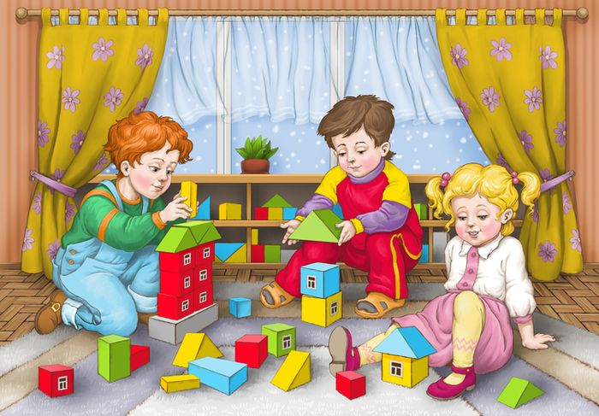
Педагогическое сопровождение игры со стороны воспитателя представляет собой сложный механизм естественной помощи ребенку. Оно включает как непосредственное игровое взаимодействие, так и наблюдение за его поведением, изучение возможностей его развития.

Slide 7
ЗАДАЧИ:
Образовательные: Расширение кругозора, познавательной деятельности, формирование определённых умений и навыков, развитие трудовых навыков.
Развивающие: Развивать внимание, память, речь, мышление, умение сравнивать, сопоставлять, находить аналогии, воображение, фантазию, творческие способности, развивать мотивацию к учебной деятельности. Воспитательные: Воспитание самостоятельности, воли, сотрудничества, коллективизма, коммуникативности.

Slide 8
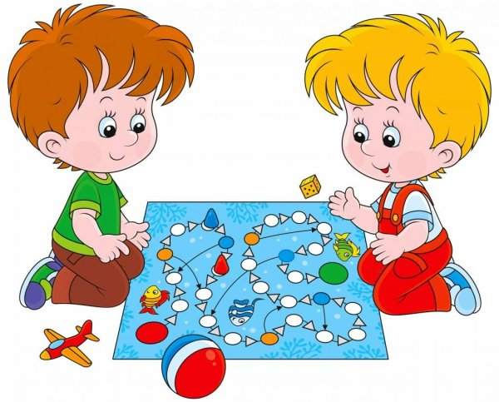
Основной задачей взрослых- воспитателей и родителей- на данном этапе становиться совместная игровая деятельность, позволяющая раскрыть потенциальные возможности детей. Взрослые должны научить ребёнка играть.

Slide 9
В практической деятельности использую следующие
игровые технологии:
- игровые ситуации (во время НОД и режимных моментах)
- сюрпризные моменты (во время НОД и режимных моментах)
-знакомство с новой игрушкой (практическое обследование, обыгрывание манипуляторное и сюжетное)
-момент присутствия любимой игрушки (в режимных моментах и во время НОД)

Slide 10
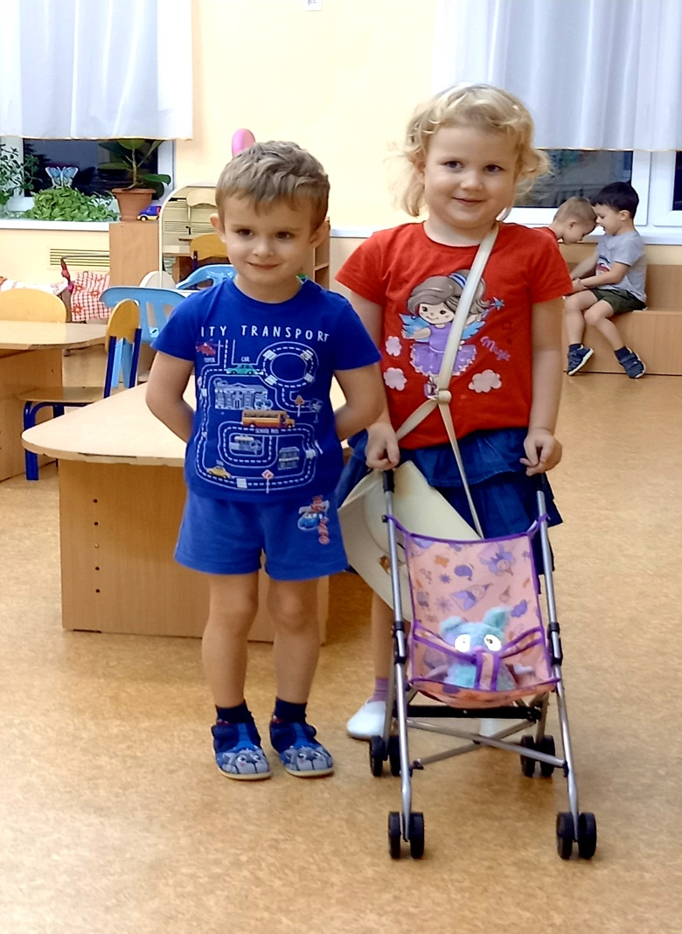
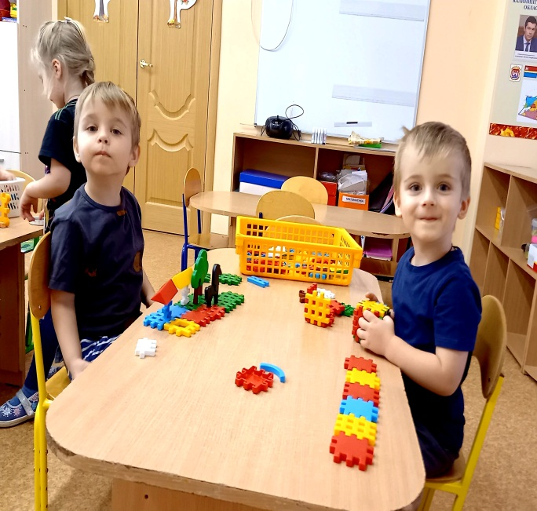
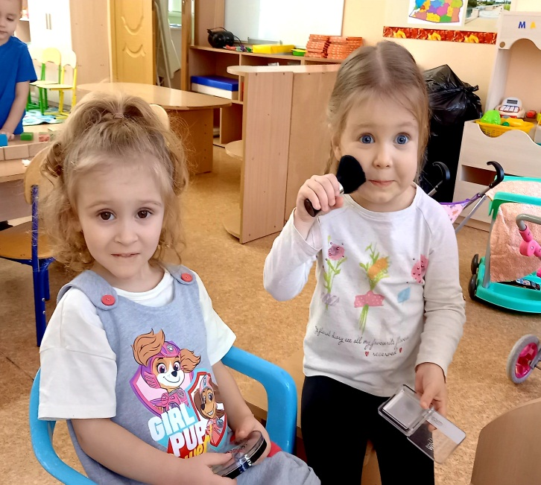
Игры в парах
« Строим город»
«Парикмахерская»
«Семья»

Slide 11
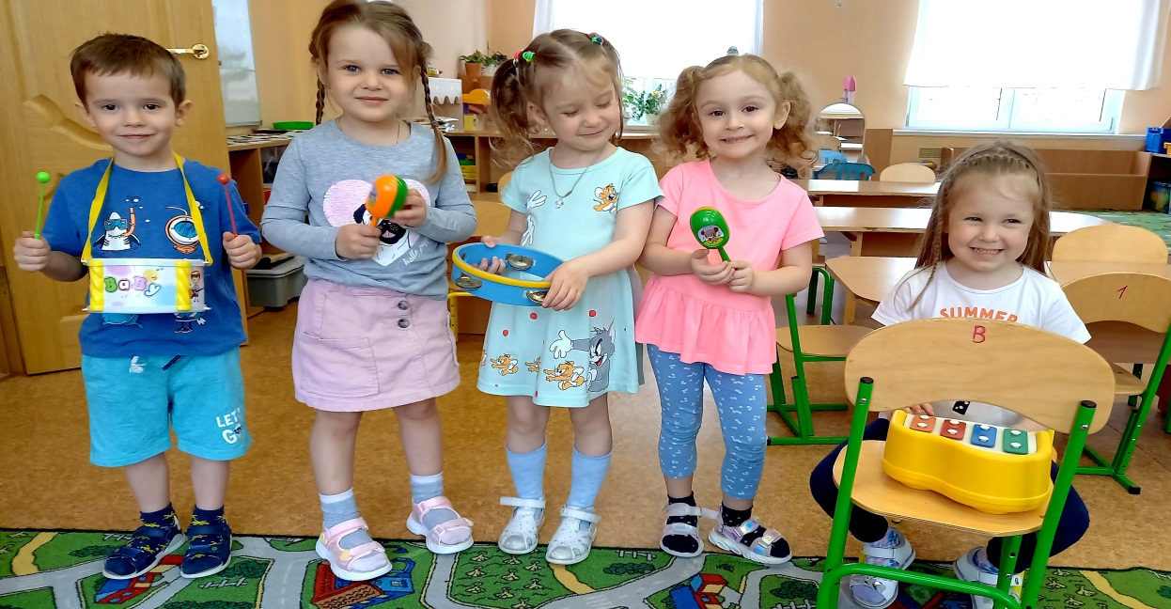
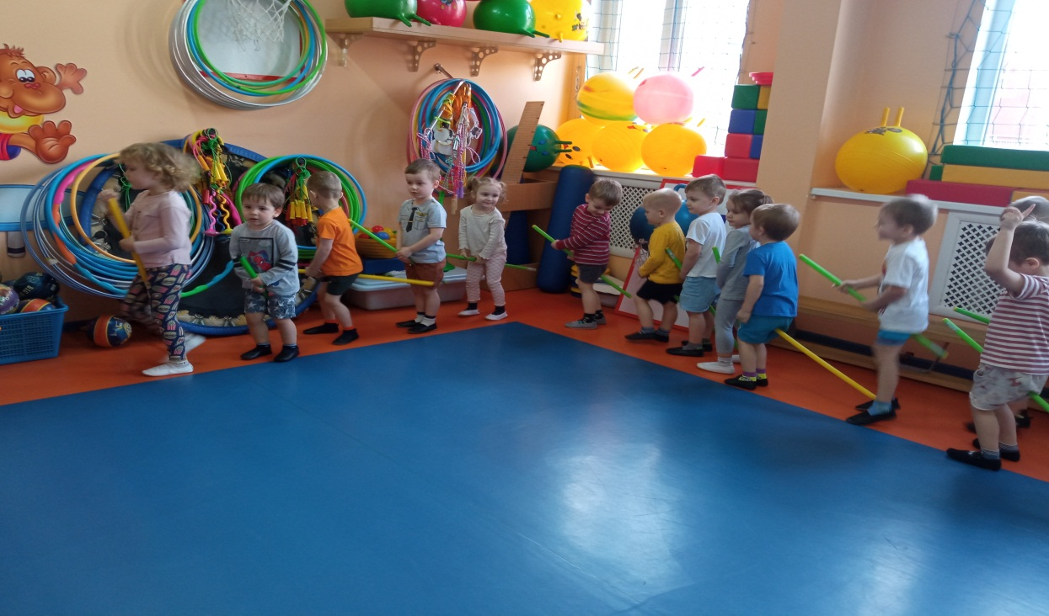
Совместные игры с несколькими партнёрами
«Веселые
музыканты»
«Лошадки»

Slide 12
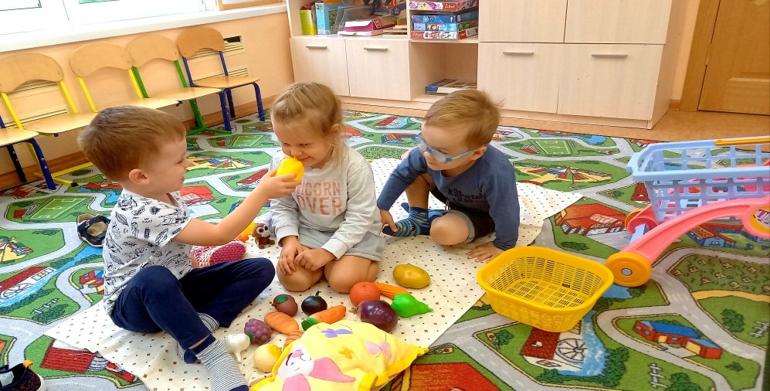
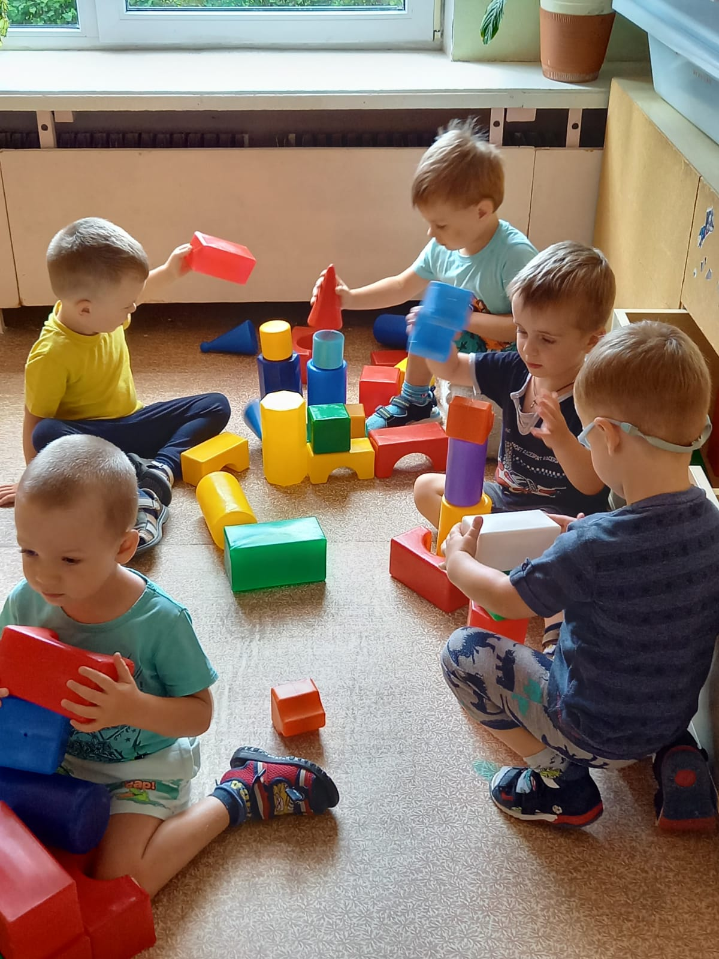
Совместные игры с предметами
Игра с овощами и фруктами
«Строим город»
Игра с кубиками

Slide 13
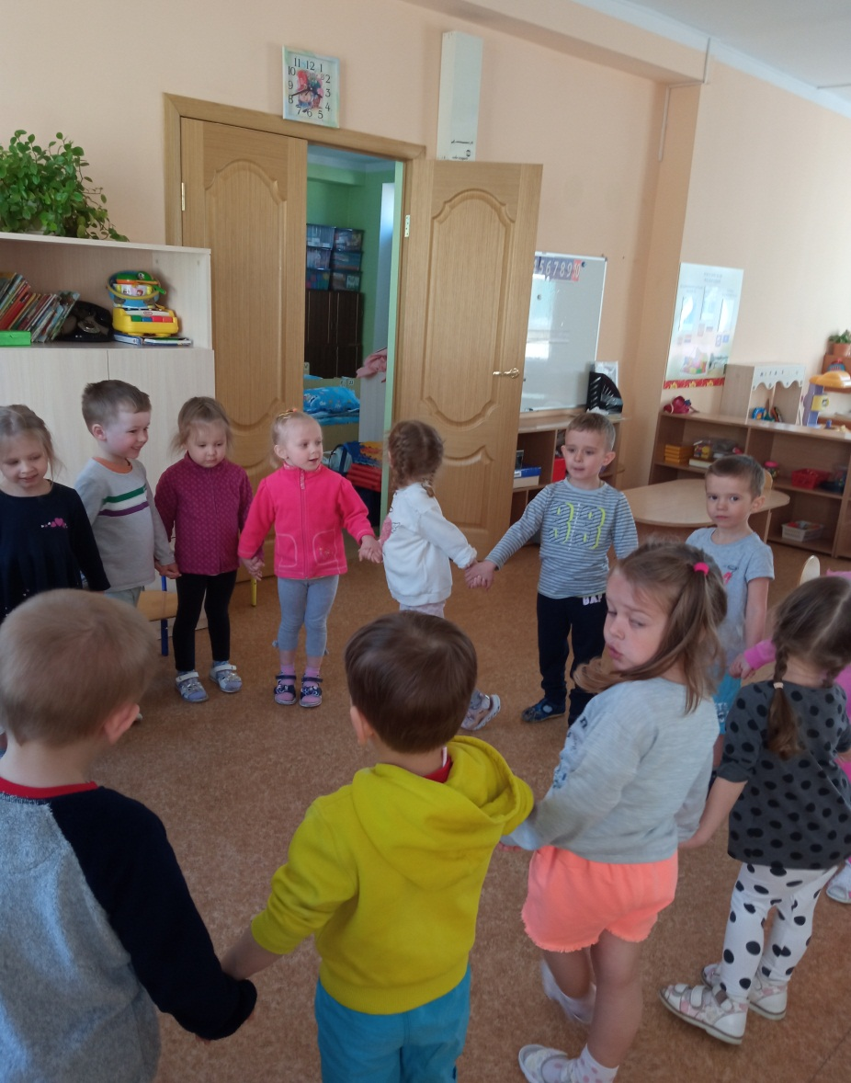
Хороводные игры
«Раздувайся пузырь»
«Каравай»

Slide 14
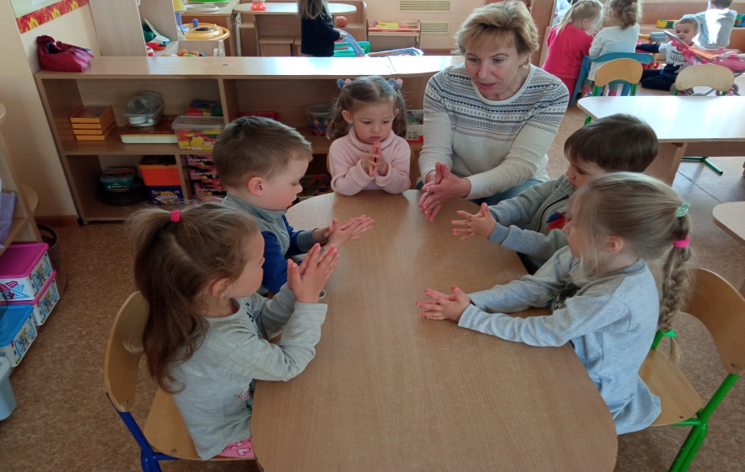
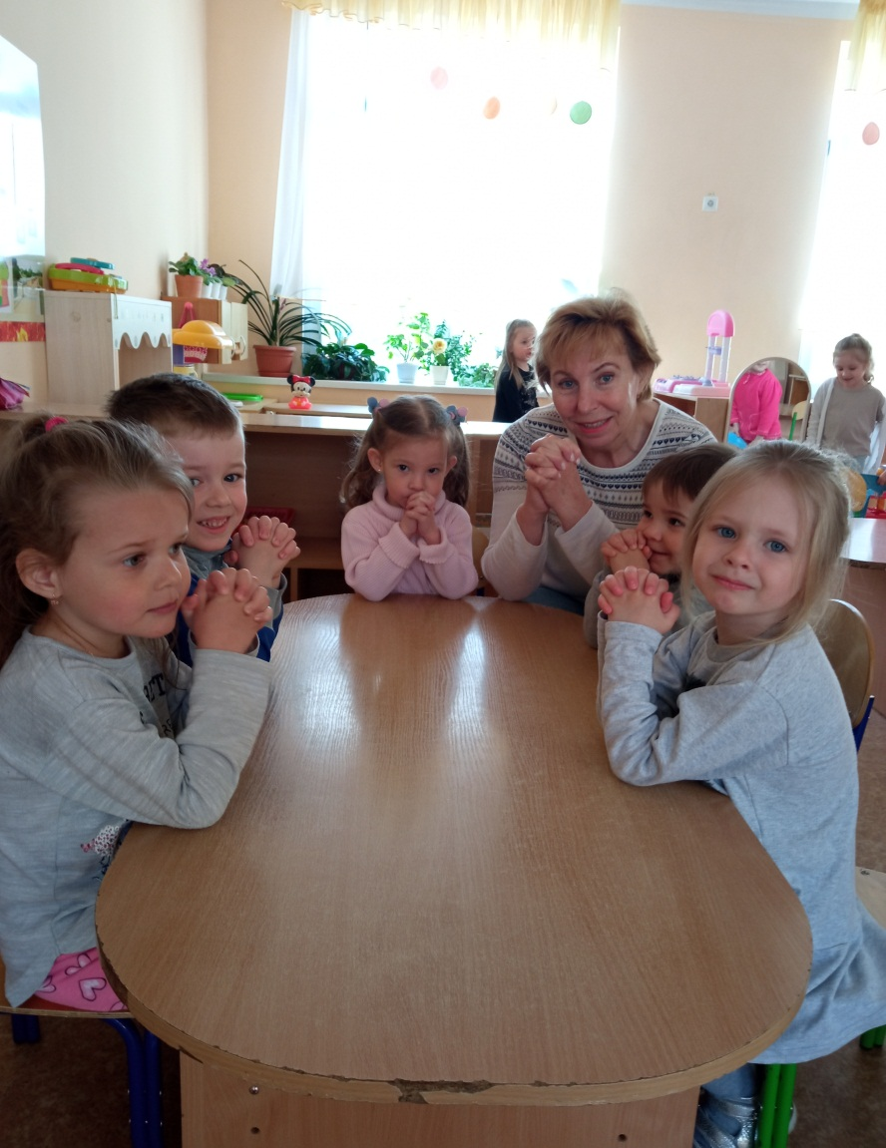
Пальчиковые игры.
«Рыбка дышит»
«Замок»
«Чашечка»

Slide 15
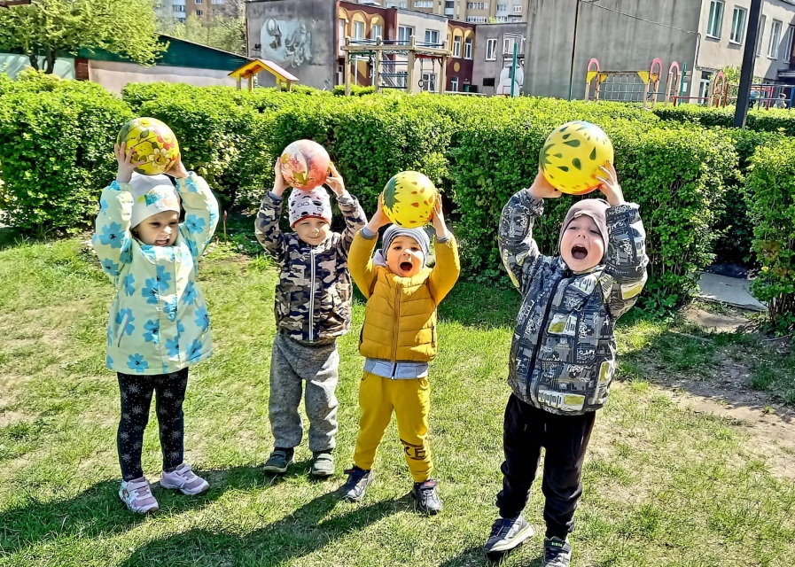
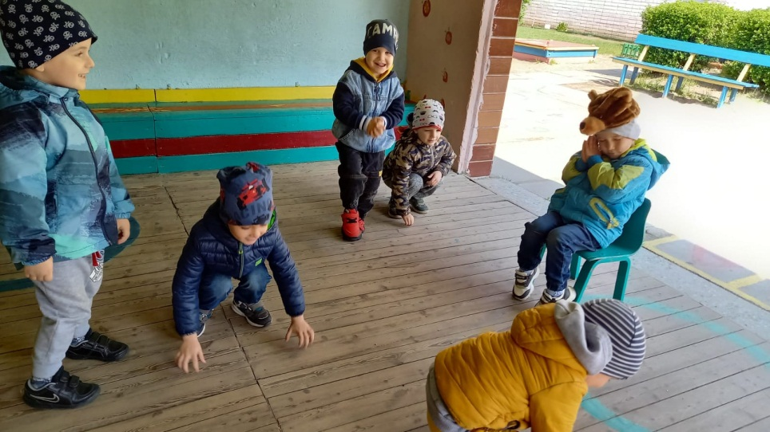
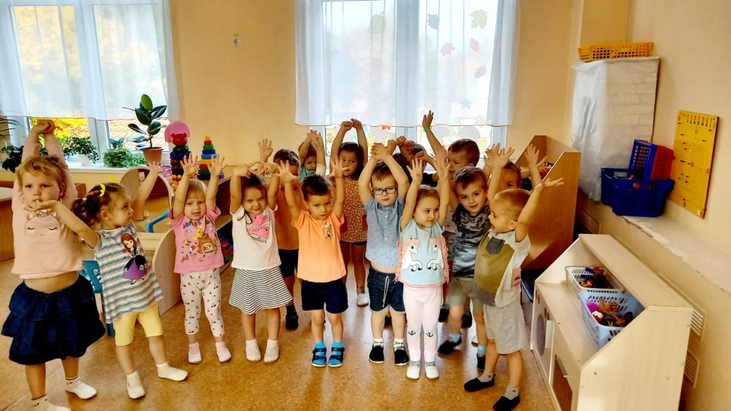
Игры с правилами (подвижные игры)
«Попади в цель»
«Лохматый пёс»
« У медведя во бору»
«Карлики и великаны»

Slide 16
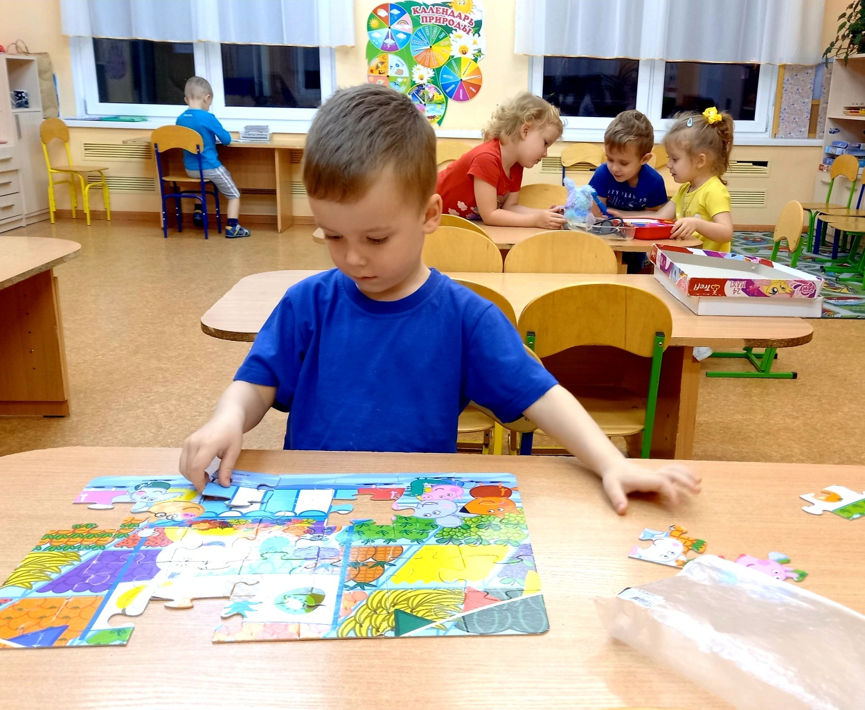
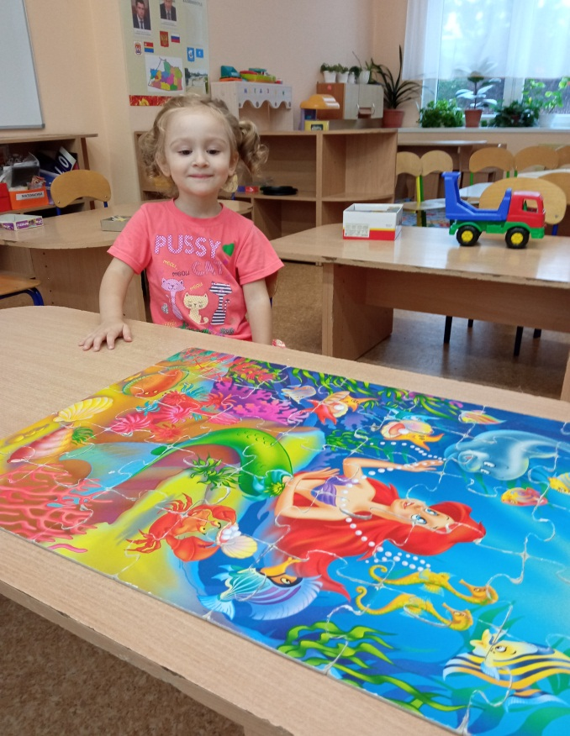
Настольно-печатные игры
Собираем пазлы

Slide 17
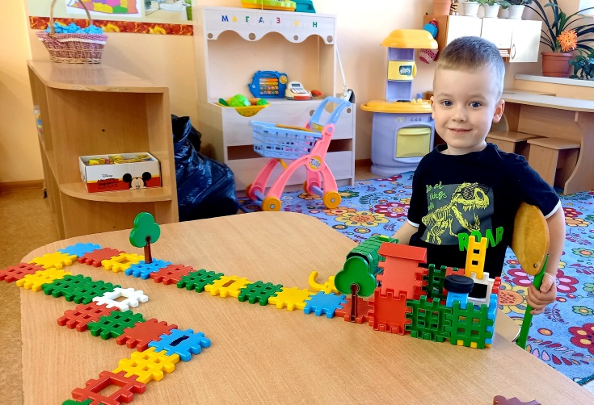
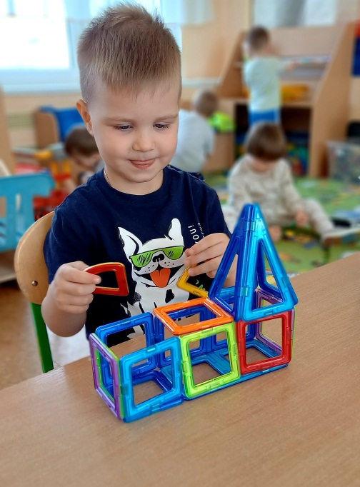
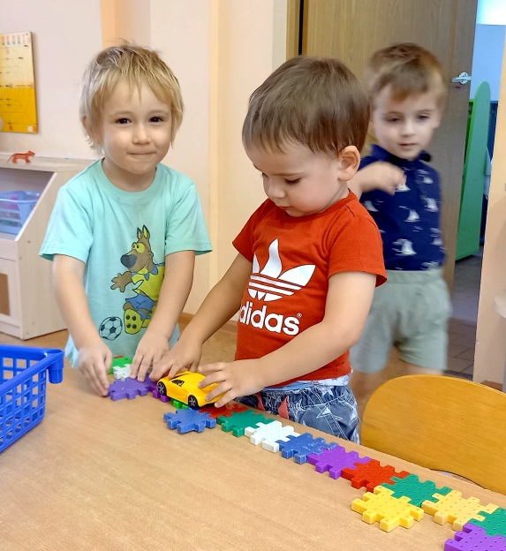
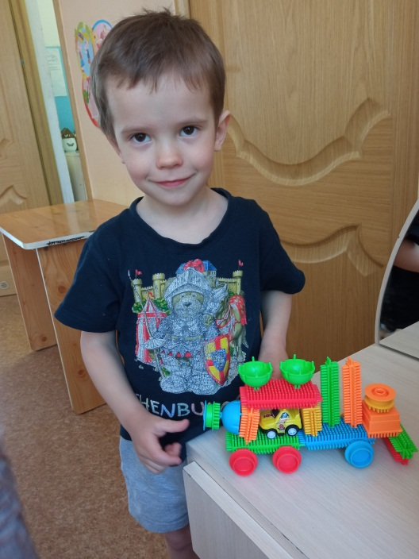
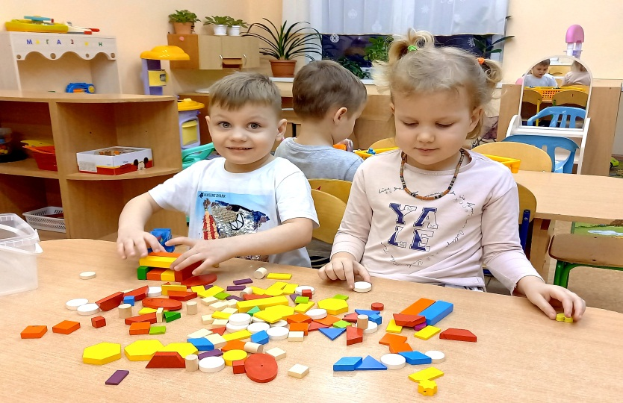
Игры со строительным материалом

Slide 18
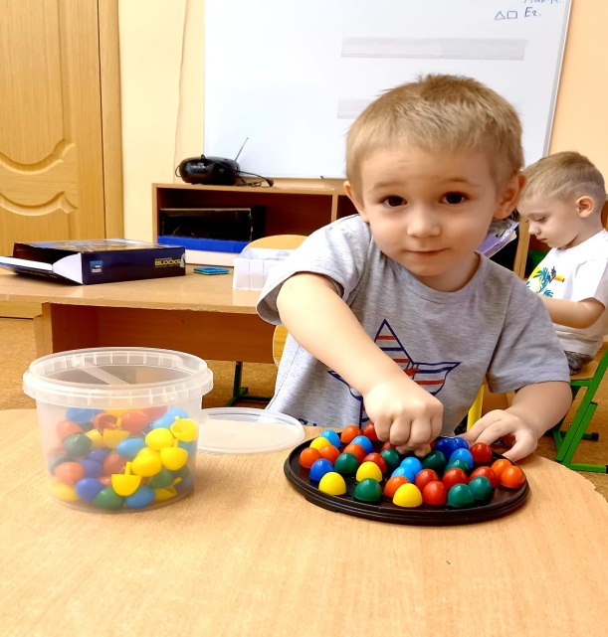
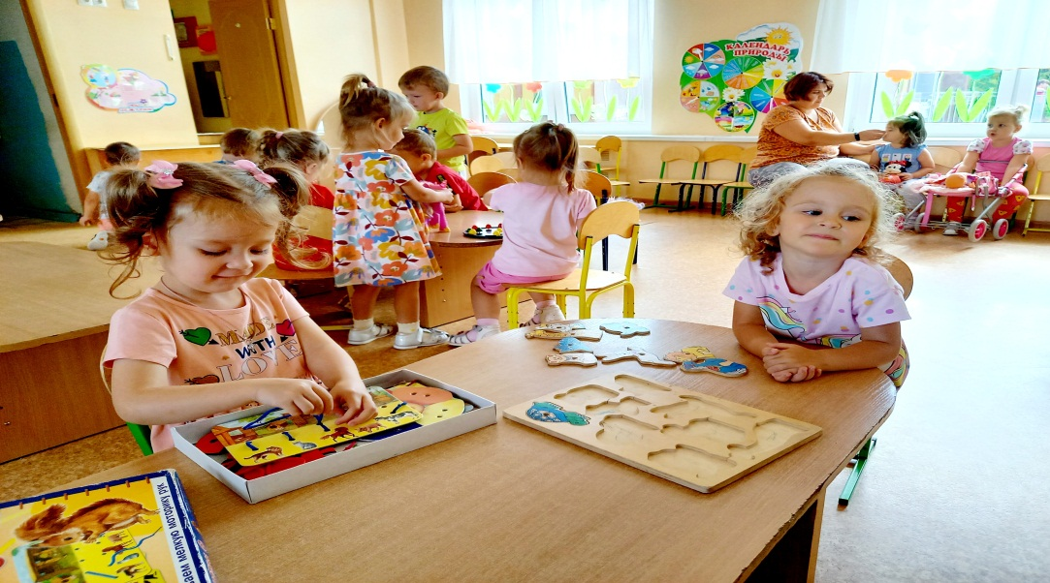
Игры и игрушки на развитие мелкой моторики
«Бусы»
« Мозаика»
« Вкладыши»

Slide 19
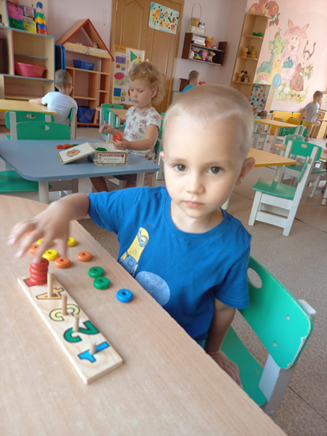
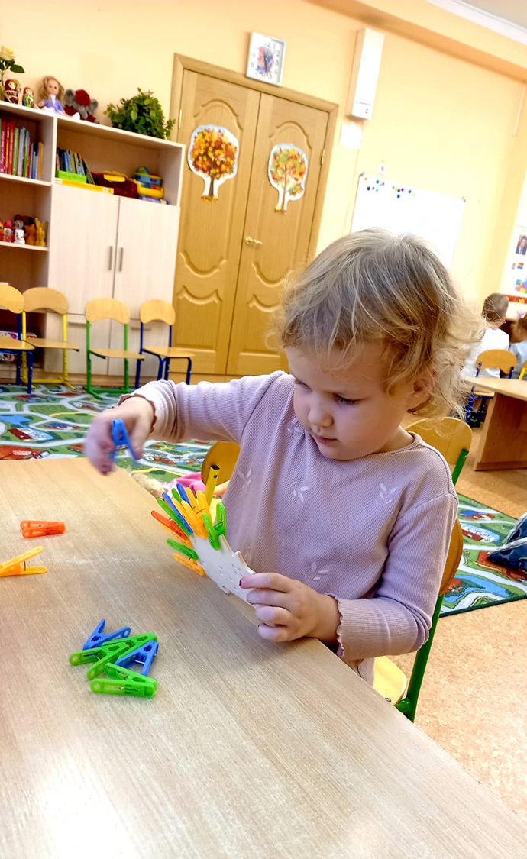
Игры на развитие сенсорики
«Прищепки»
«Счет до пяти»
«Методом проб и ошибок»

Slide 20
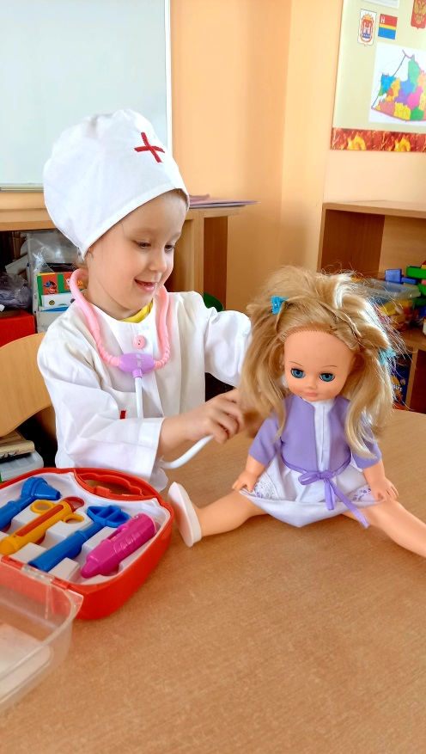
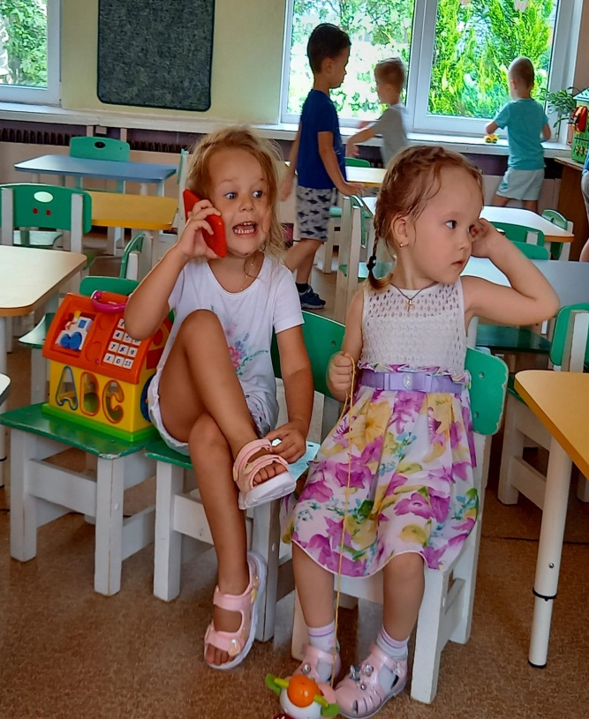
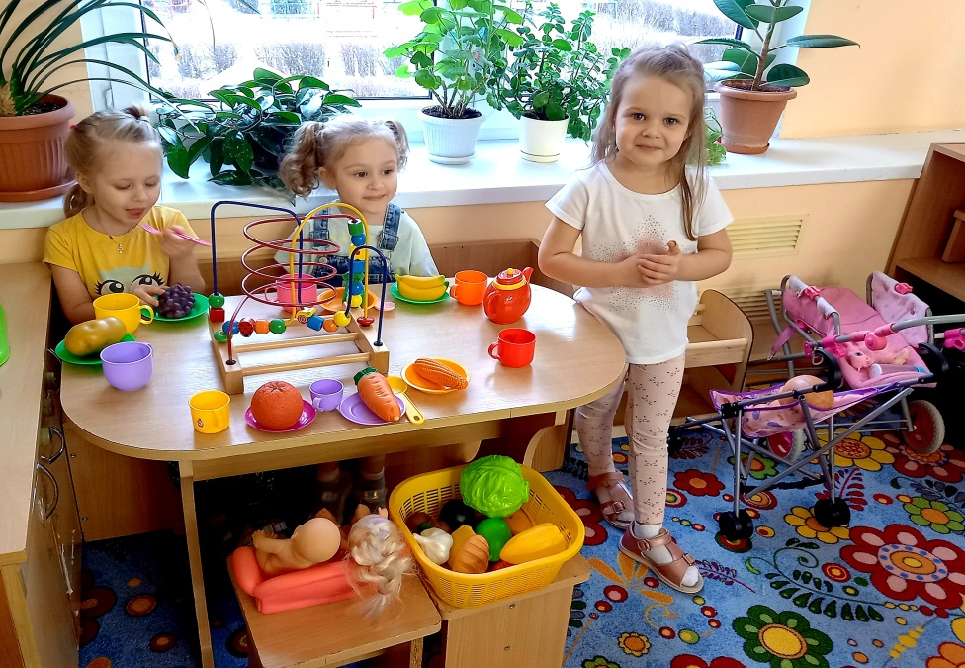
Сюжетно-роевая игра
«Такси»
« Приходите в гости»
«На приёме у доктора»
« Современные мамочки»

Slide 21
Логические блоки Дьенеша.

Slide 22
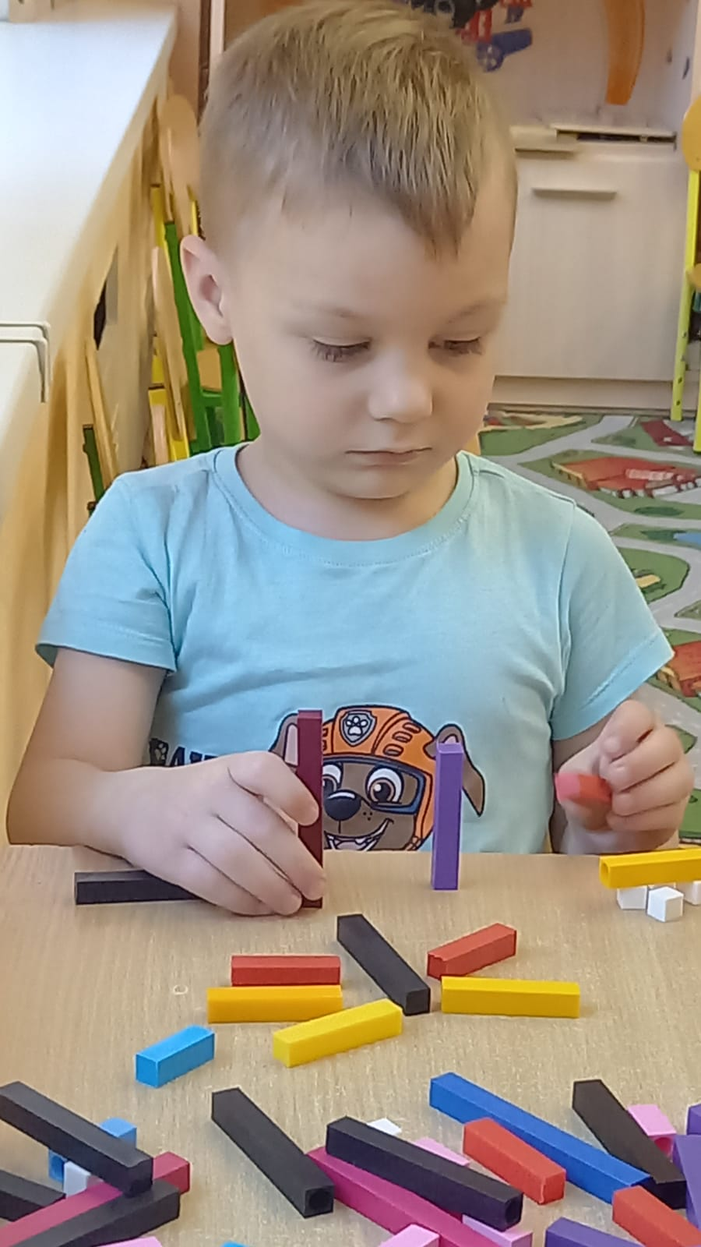
Палочки «Кюизенера».
«Домик с забором»
«Бабочка»

Slide 23
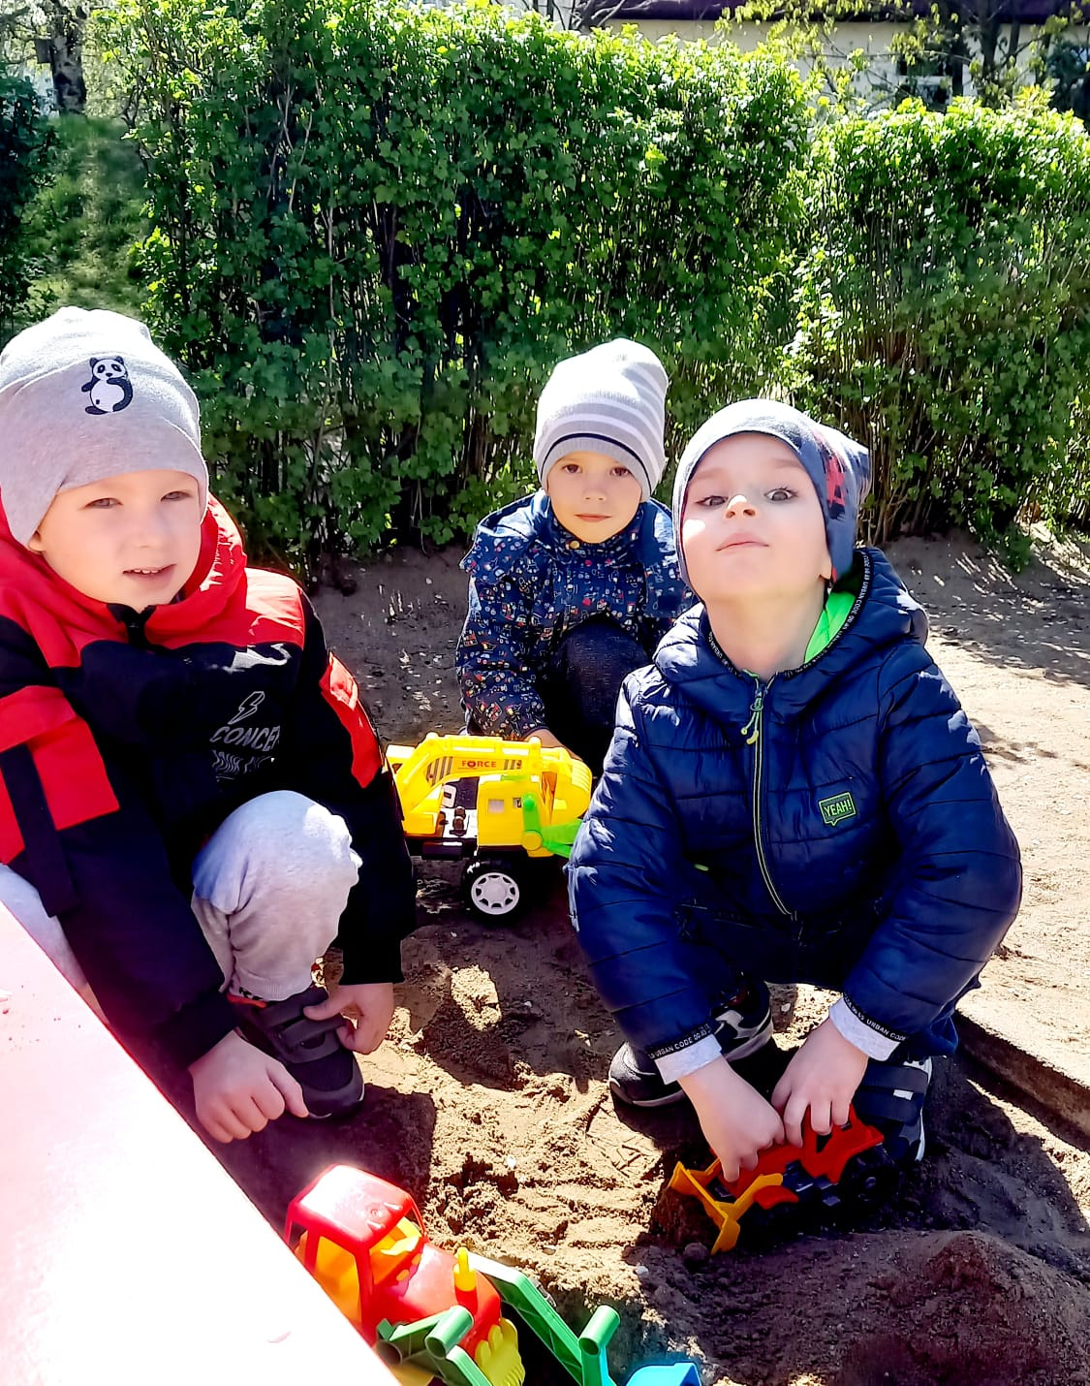
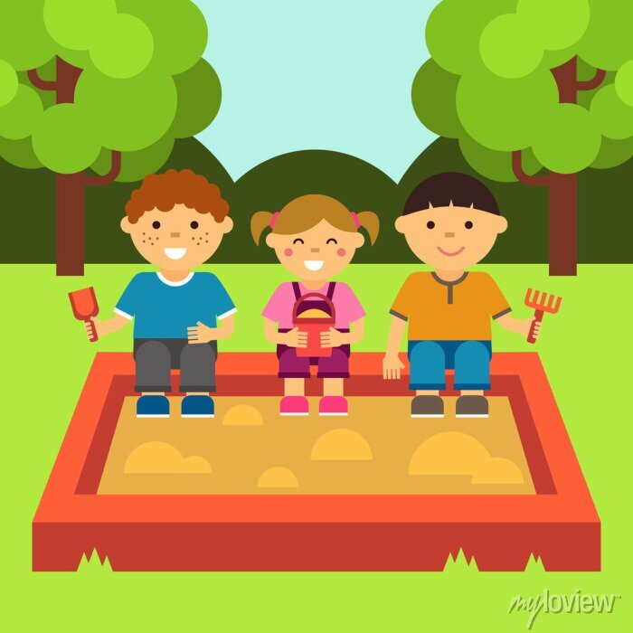
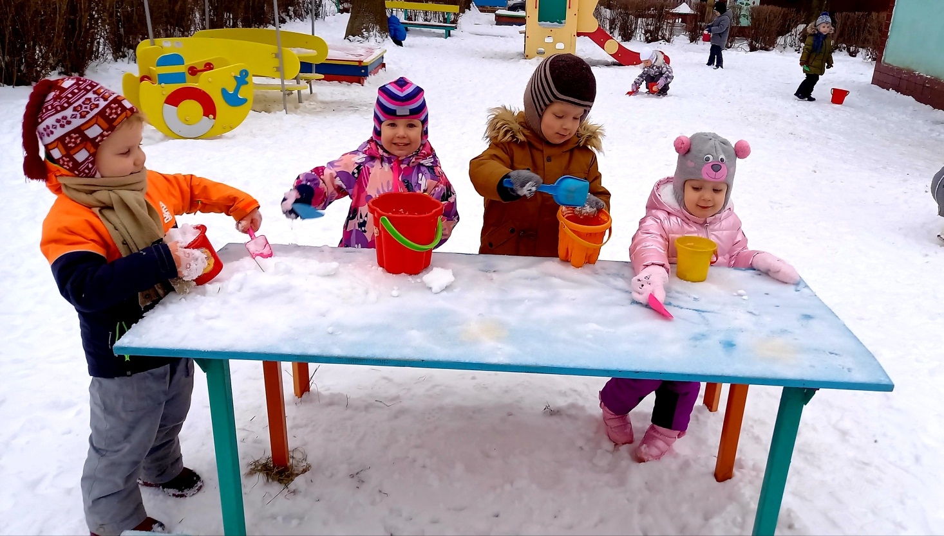
Игры с песком, снегом.

Slide 24
Я считаю, при использовании игровых технологий с детьми 3-4 лет создаётся благоприятный психологический климат, дети получают удовольствие от игры, позволяют добиться лучшего усвоения учебного материала. Благодаря чему они становятся самостоятельнее, активнее, дети способны применять свои знания в новых ситуациях, использовать на практике и самостоятельно добывать их. То есть через игру идёт процесс развития индивидуальных способностей, психических функций.

Slide 25
ВЫВОД
В игре личность развивается свободно, стремительно, гармонично.

